Slide 1


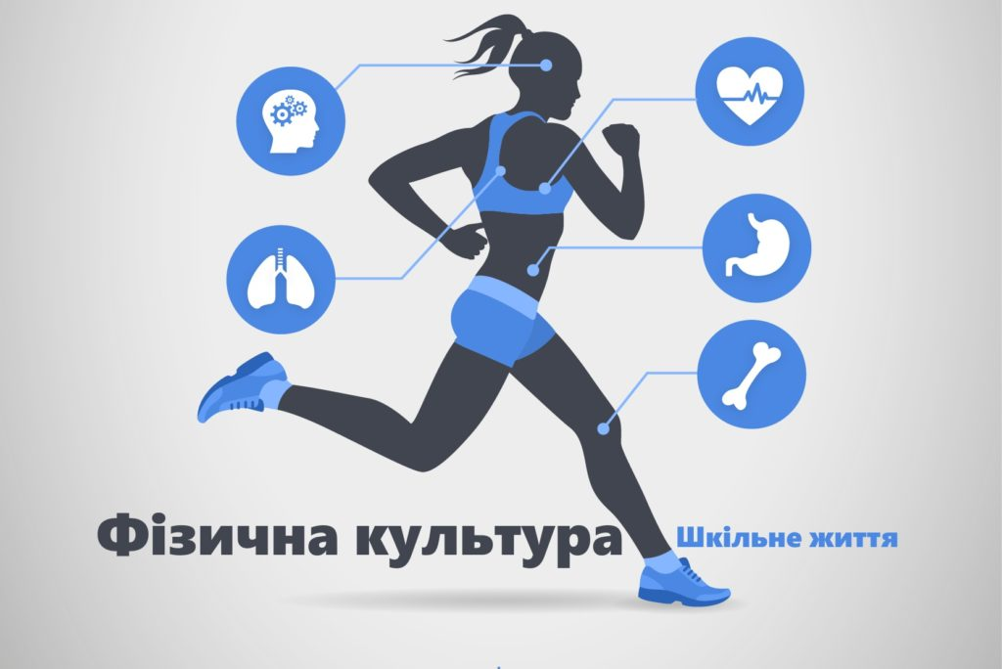
Факультет фізичного виховання і спорту
Кафедра теорії та методики фізичної культури
Без фізичної праці не буває здорового тіла, не буває й розумних думок у голові

Slide 2
Умови вступу
Вступ на 1-ий курс на основі повної загальної середньої освіти (бюджет, контракт) | 014 Середня освіта (Фізична культура) | Вступники на місця за кошти державного замовлення 1.Національний мультимедійний тест (НМТ), або зовнішнє незалежне оцінювання (ЗНО) за 2019-2021 рр. з навчальних предметів: українська мова; біологія; наявний інший сертифікат. Вступники на місця за контракти фізичних та/або юридичних осіб 1. Мотиваційний лист (МЛ).
Терміни навчання: за першим рівнем вищої освіти (бакалаврським) на денній/заочній формах навчання на основі повної загальної середньої освіти – 3 роки 10 місяців;
Ліцензовані обсяги:
014 Середня освіта (Фізична культура) (денна – 45 осіб, заочна – 25 осіб)
Вартість навчання для вступників 2022 року:
14 Середня освіта (Фізична культура) (денна – 23650 грн, заочна – 18920 грн)

Slide 3
Умови вступу
Вступ на 2 курс на основі диплома молодшого спеціаліста | 014 Середня освіта (Фізична культура) | Вступники на місця за кошти фізичних та/або юридичних осіб: 1. Національний мультимедійний тест (НМТ), або ДВА сертифікати зовнішнього незалежного оцінювання (ЗНО) за 2019-2021 рр. з навчальних предметів: українська мова або українська мова і література; наявний інший сертифікат.
Вступ на 3 курс на основі диплома молодшого спеціаліста (із скороченим терміном навчання) | 014 Середня освіта (Фізична культура) | Вступники на місця за кошти державного замовлення: 1. Національний мультимедійний тест (НМТ), або ДВА сертифікати зовнішнього незалежного оцінювання (ЗНО) за 2019-2021 рр. з навчальних предметів: українська мова; математика. Вступники на місця за кошти фізичних та/або юридичних осіб: 1. Національний мультимедійний тест (НМТ), або ДВА сертифікати зовнішнього незалежного оцінювання (ЗНО) за 2019-2021 рр. з навчальних предметів: українська мова; наявний інший сертифікат.
Терміни навчання:
на базі молодшого спеціаліста на 2 курс – 2 роки 10 місяців;
на базі молодшого спеціаліста на 3 курс – 1 рік 10 місяців.
Вартість навчання для вступників 2022 року:
14 Середня освіта (Фізична культура) (денна – 23650 грн, заочна – 18920 грн)

Slide 4
Умови вступу
Вступ на ОР «Магістр» (бюджет, контракт) | 014 Середня освіта (Фізична культура) | Вступники на місця за кошти державного замовлення: 1. Внутрішній фаховий іспит “Теоретико-методичні основи фізичної культури” та мотиваційний лист (МЛ). Вступники на місця за контракти фізичних та/або юридичних осіб: Мотиваційний лист (МЛ).
Терміни навчання: за першим рівнем вищої освіти (бакалаврським) на денній/заочній формах навчання на основі повної загальної середньої освіти – 1 рік 4 місяці;
Вартість навчання для вступників 2022 року:
14 Середня освіта (Фізична культура) (денна – 25850 грн, заочна – 20680грн)

Slide 5
0
1
4
С
Е
Р
Е
Н
Я
О
С
В
І
Т
А
вчитель фізичної культури
інструктор з фізичної культури в дошкільних закладах
інструктор туристичної роботи
інструктор з оздоровчо-спортивного туризму
організатор оздоровчої роботи
методист з фізичної культури

Slide 6
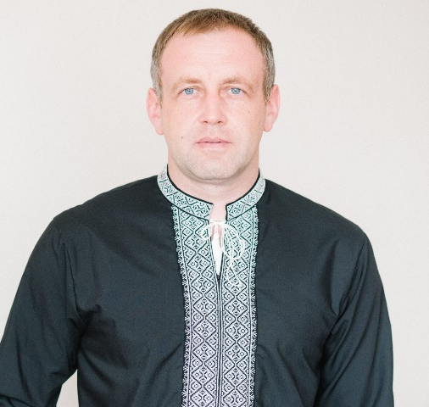
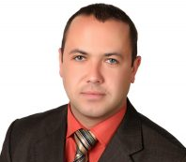
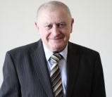
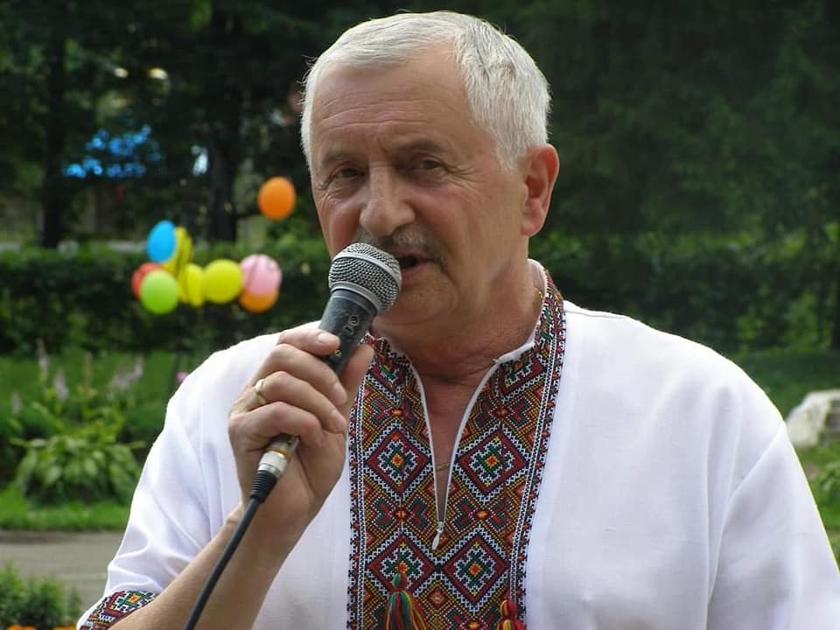
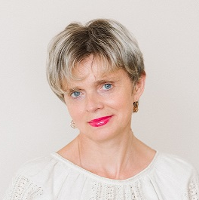
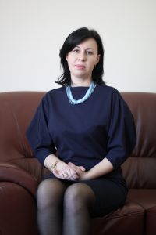
Професорсько-викладацький склад
Лісовський Богдан Петрович
Завідувач кафедри, кандидат біологічних наук
Випасняк Ігор Петрович
Доктор наук з фізичного виховання і спорту, професор
Остап’як Зіновій Миколайович
доктор медичних наук, професор
Соя Микола Михайлович
Професор, кандидат педагогічних наук
Султанова Ірина Дмитрівна
кандидат біологічних наук, доцент
Мицкан Тетяна Степанівна
кандидат психологічних наук, доцент

Slide 7
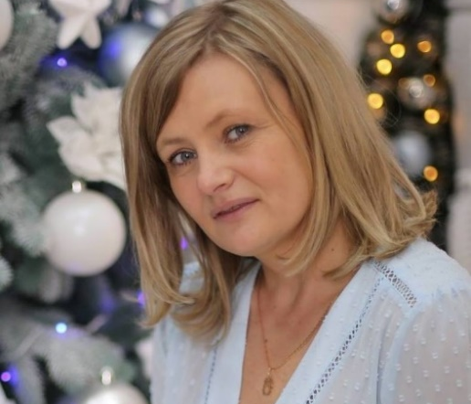
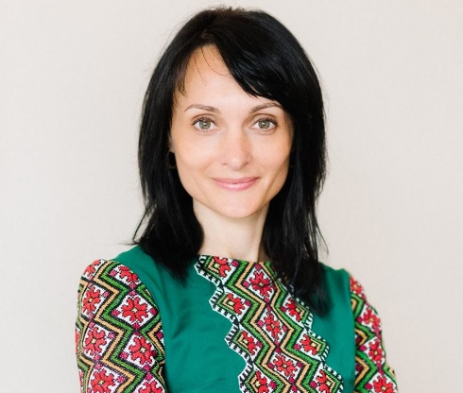
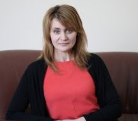
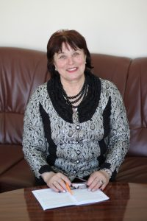
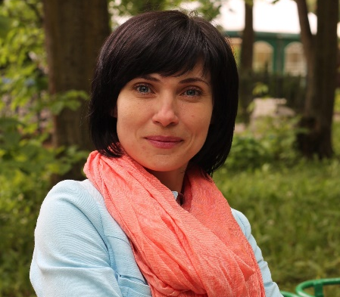
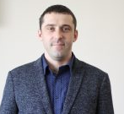
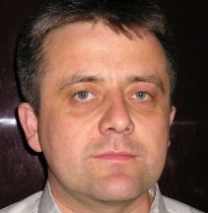
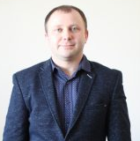
Професорсько-викладацький склад
Мальона Світлана Богданівна
кандидат наук з фізичного виховання, доцент
Ковальчук Лідія Валеріївна
кандидат наук з фізичного виховання, доцент
Іванишин Ірина Мирославівна
кандидат хімічних наук, доцент
Презлята Ганна Василівна
кандидат педагогічних наук, доцент
Ткачівська Інна Михайлівна
кандидат педагогічних наук, доцент
Луцький Василь Ярославович
кандидат наук з фізичного виховання, доцент
Мочернюк Владислав Богданович
кандидат наук з фізичного виховання, доцент
Курилюк Сергій Іванович
кандидат психологічних наук, доцент

Slide 8
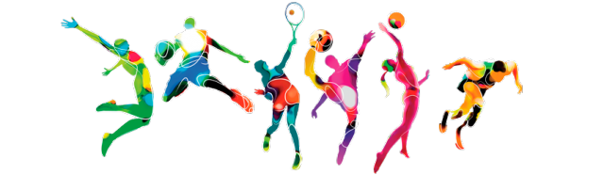
Навчальні дисципліни
Анатомія людини
Теорія і методика викладання гімнастики, ритміки, хореографії і черлідингу
Теорія і методика викладання плавання
Теорія і методика фізичного виховання та сучасні освітні технології
Теорія і методика туризму та спортивне орієнтування
Психологія фізичного виховання з основами вікової психології
Теорія і методика викладання спортивних і рухливих ігор
Теорія і методика викладання зимових видів спорту
Вікова фізіологія
Теорія і методика викладання футболу
Управління у фізичні культурі
Ресурси активного туризму України
Олімпійська освіта
Зимовий туризм

Slide 9
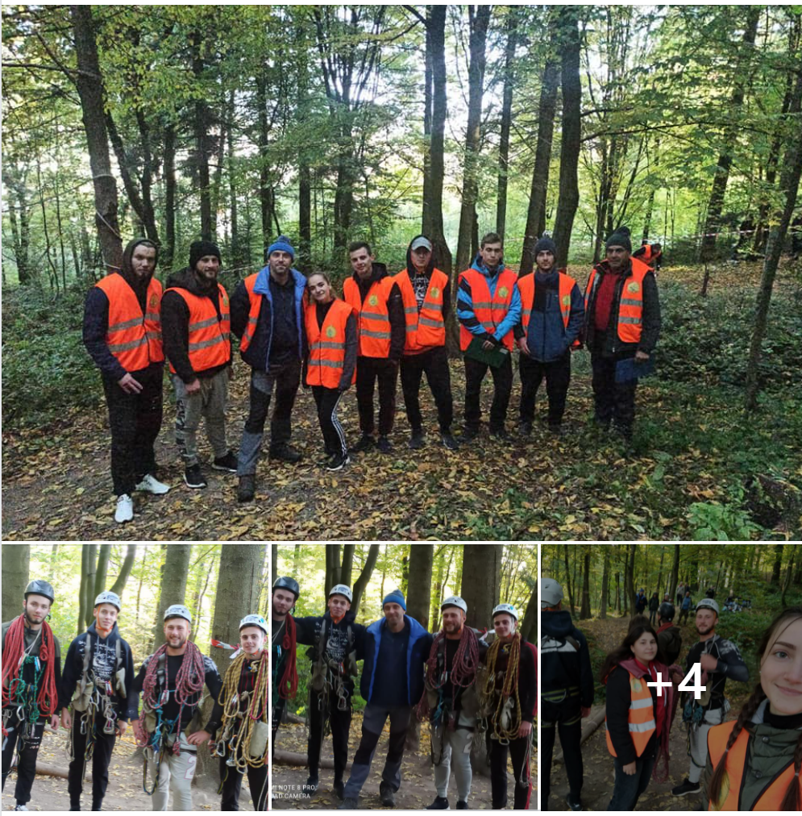
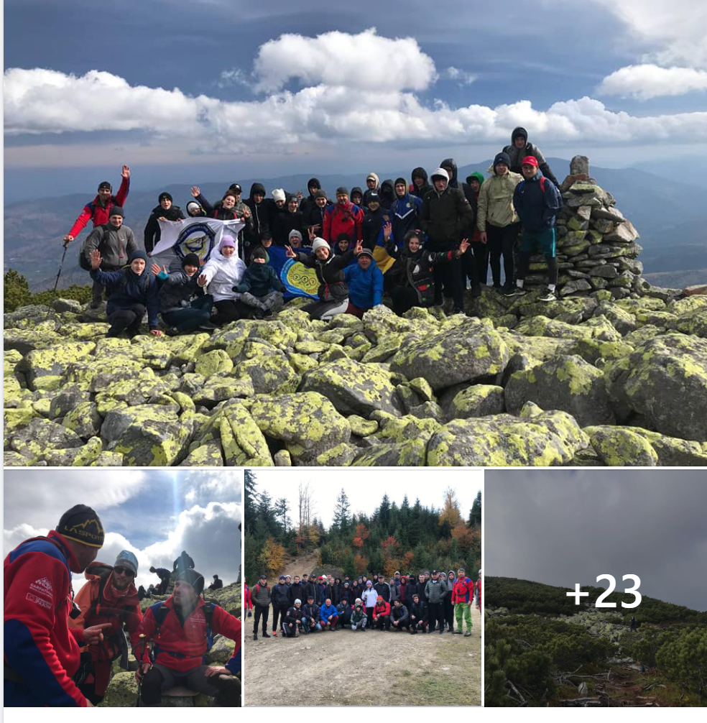
Участь студентів у суддівстві обласних змагань з техніки пішохідного туризму «Срібний карабін»
Здійснення сходження на гору Ігровець.

Slide 10
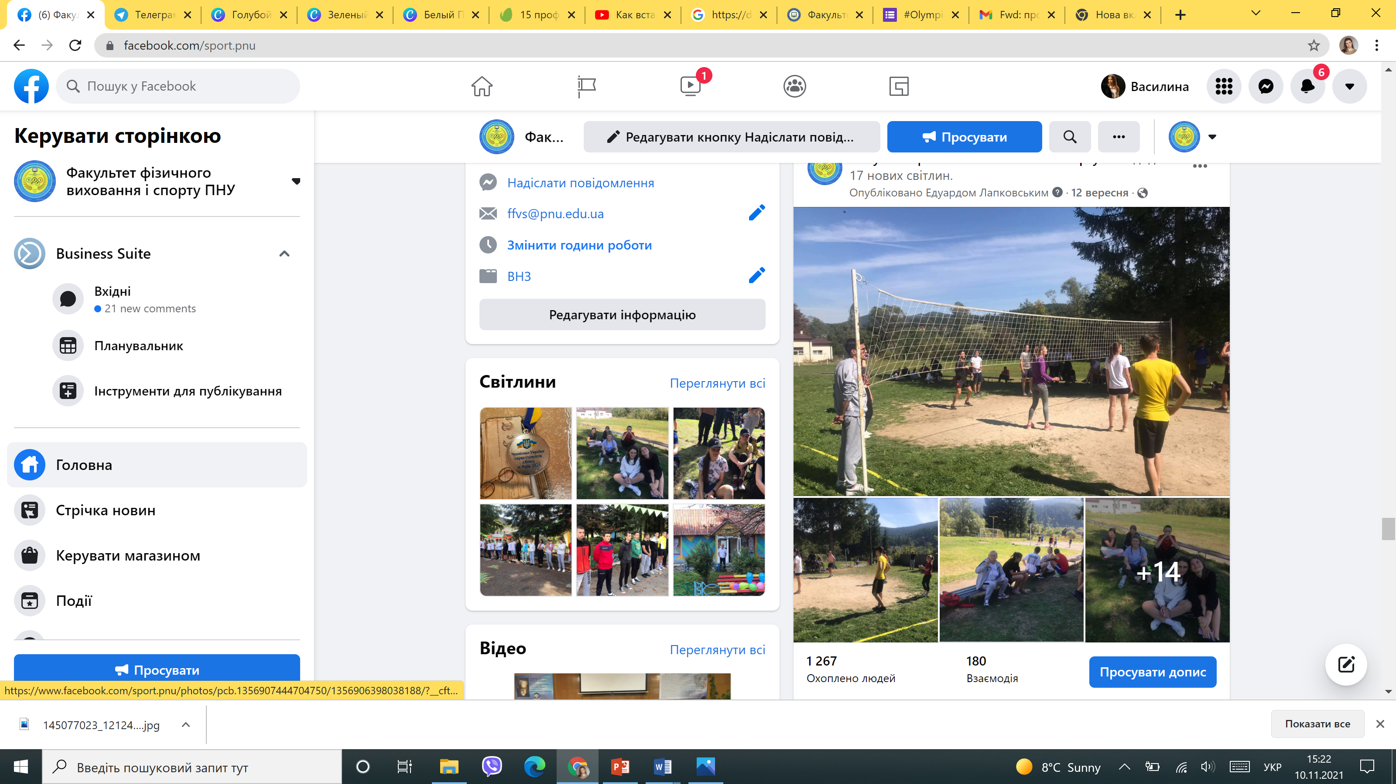
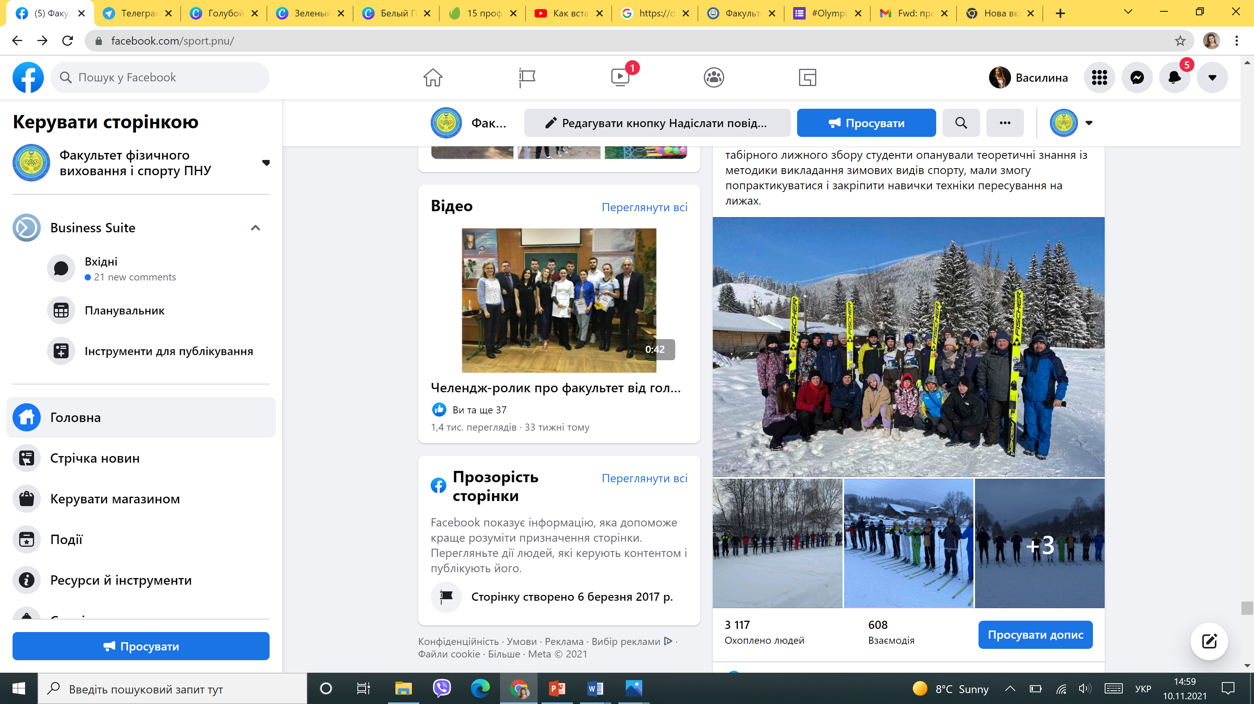
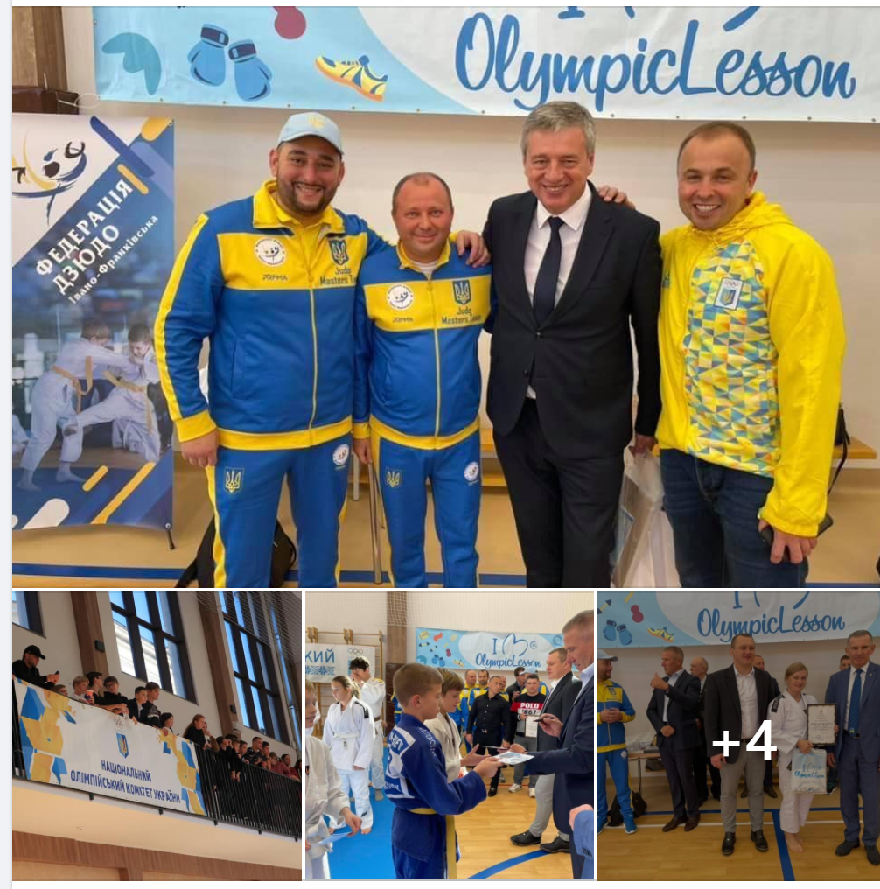
Табірний збір для першокурсників всіх спеціальностей
Майстер-клас «Методики викладання дзюдо в закладах загальної середньої освіти»
Лижний збір для студентів 2 курсу

Slide 11
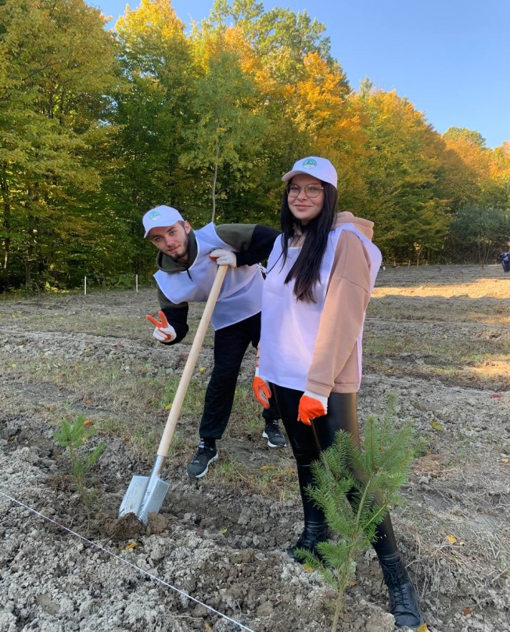
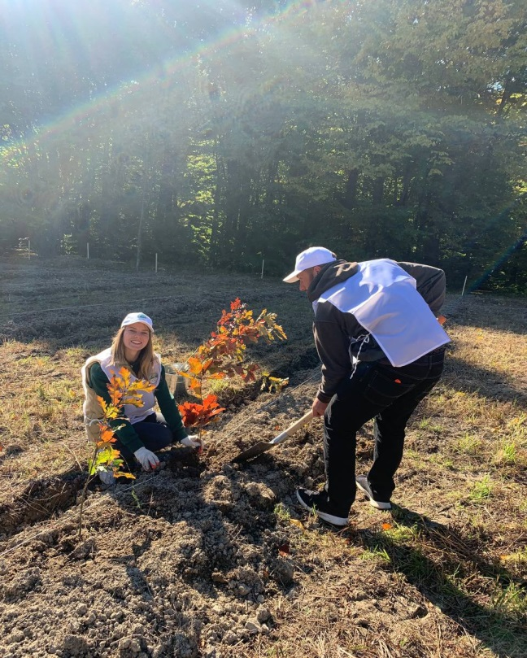
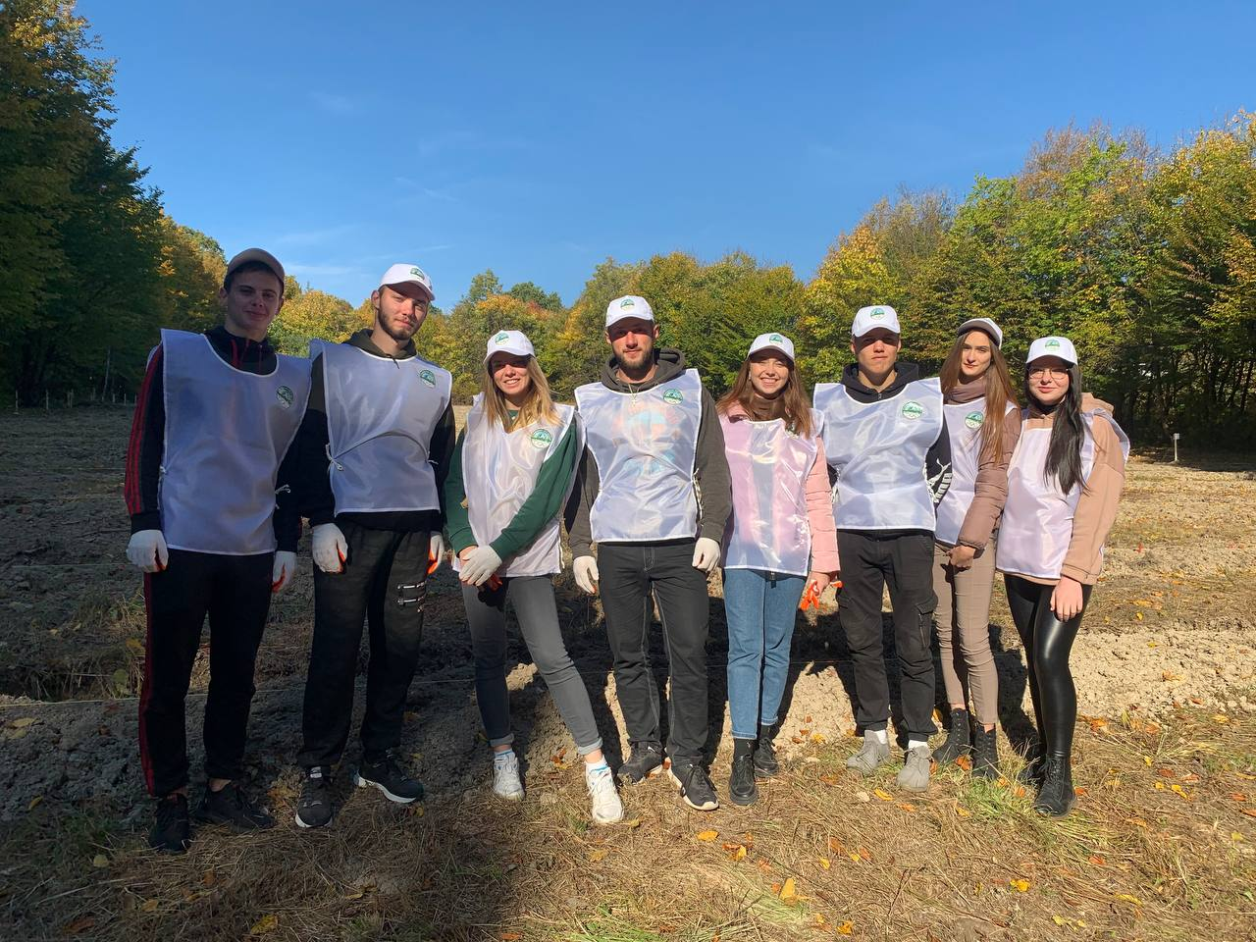
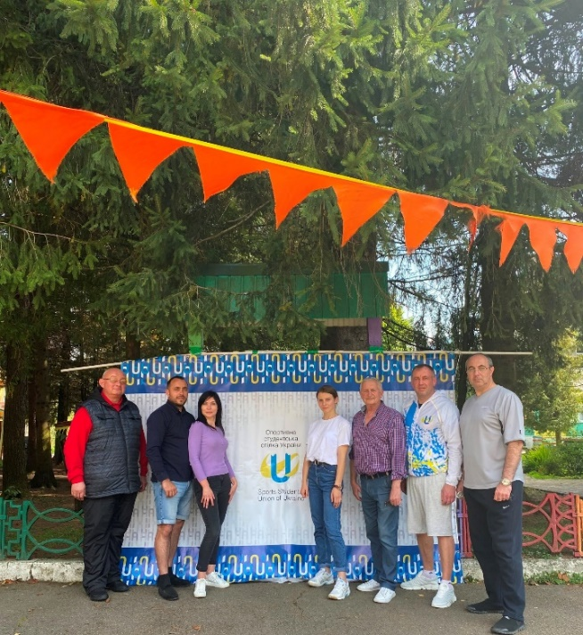
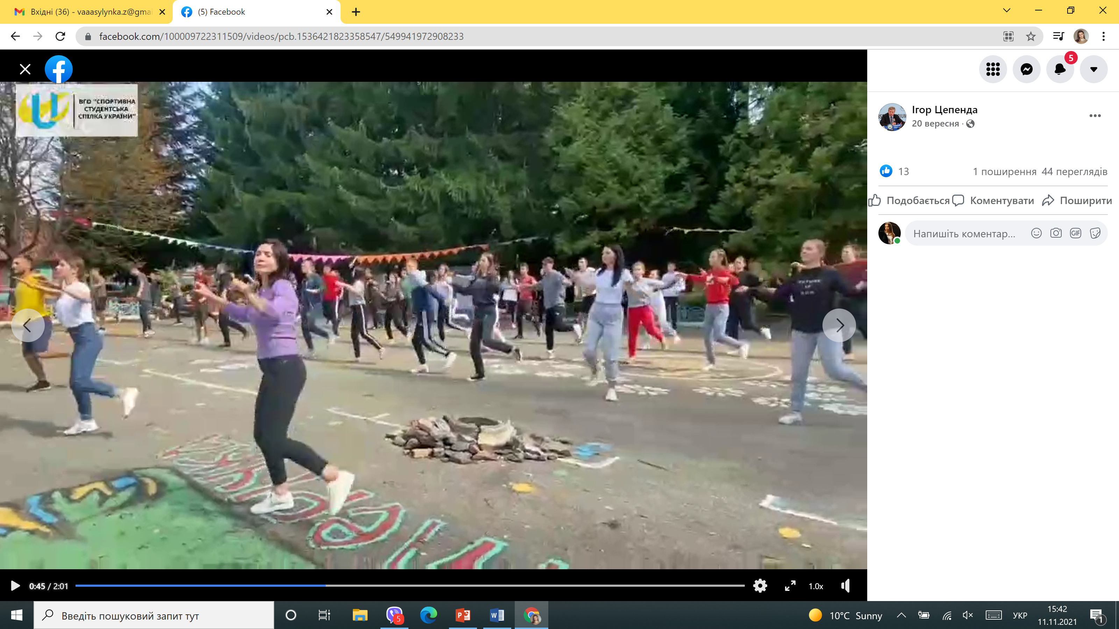
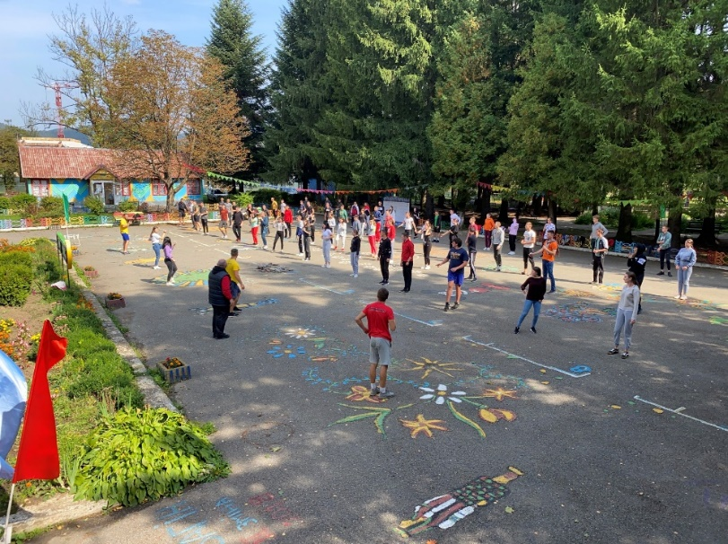
Участь в акції із висадки молодого лісу у рамках проєкту «Олімпійці Прикарпатті за чисте довкілля»
Участь у флеш-мобі до Дня фізичної культури і спорту України

Slide 12
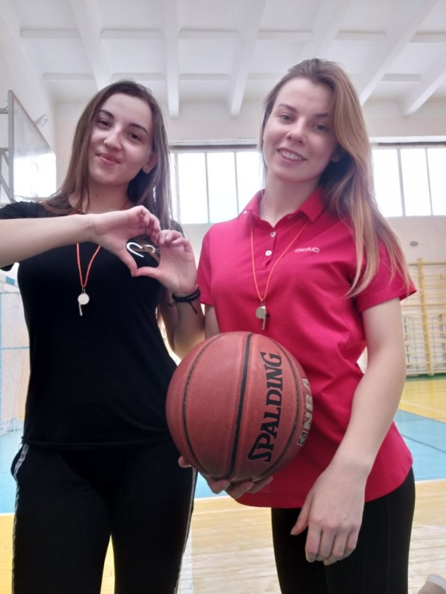
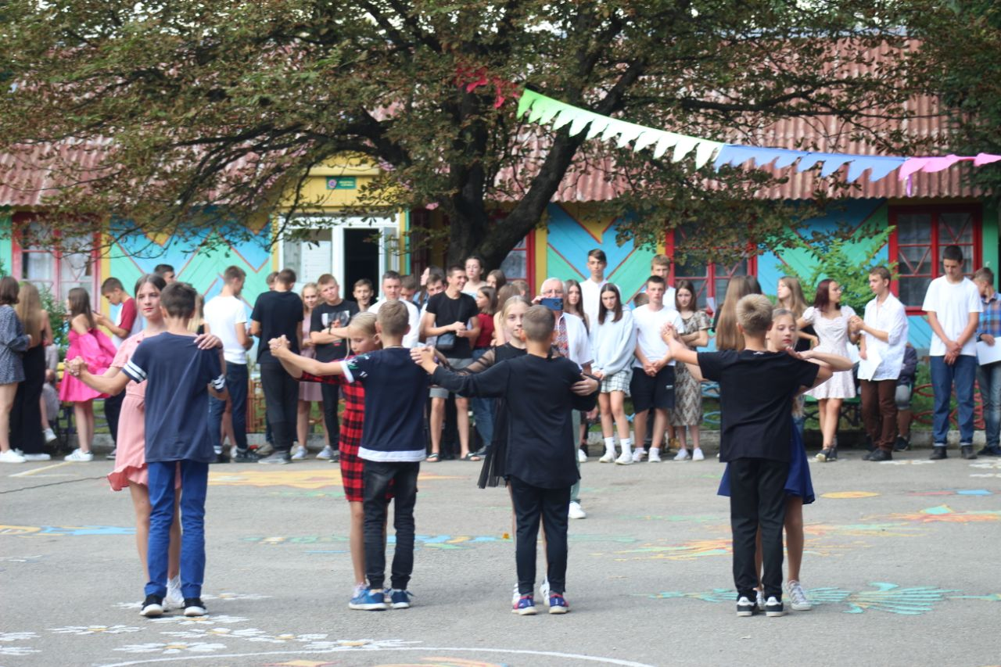
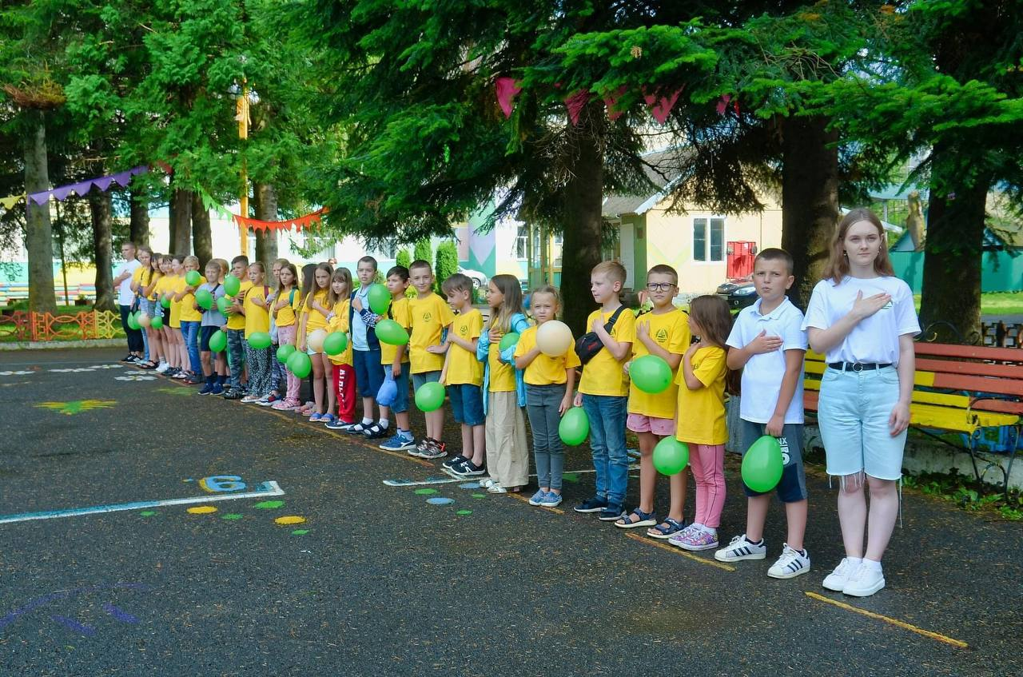
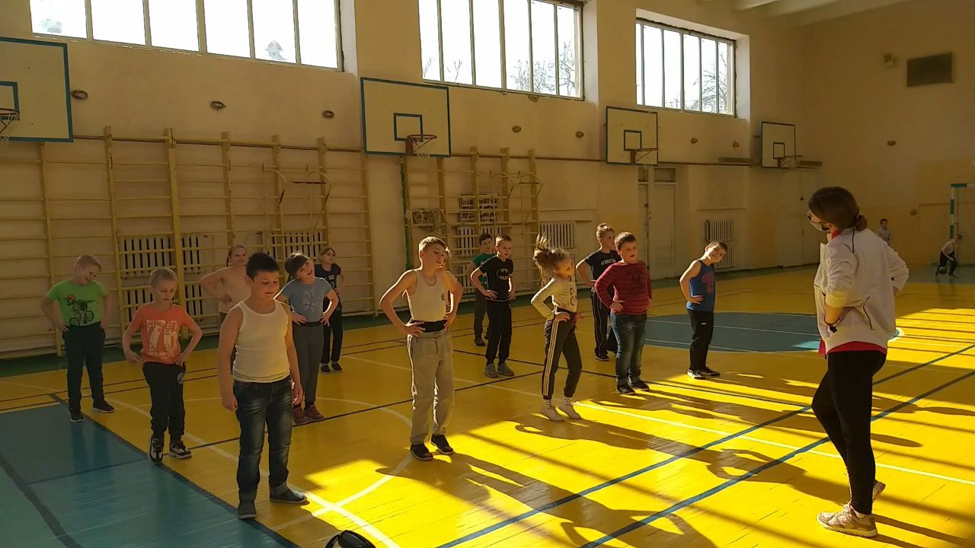
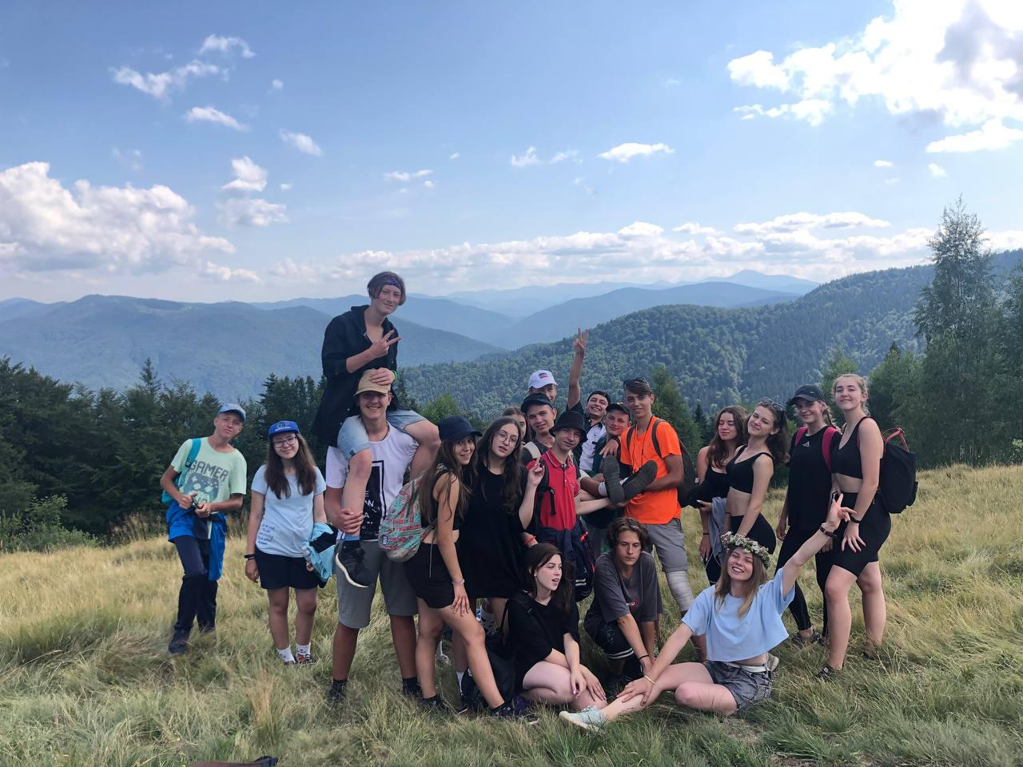
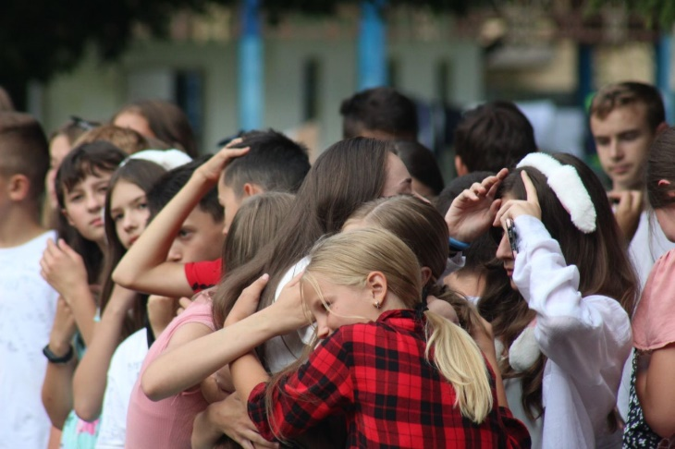
Практики

Slide 13
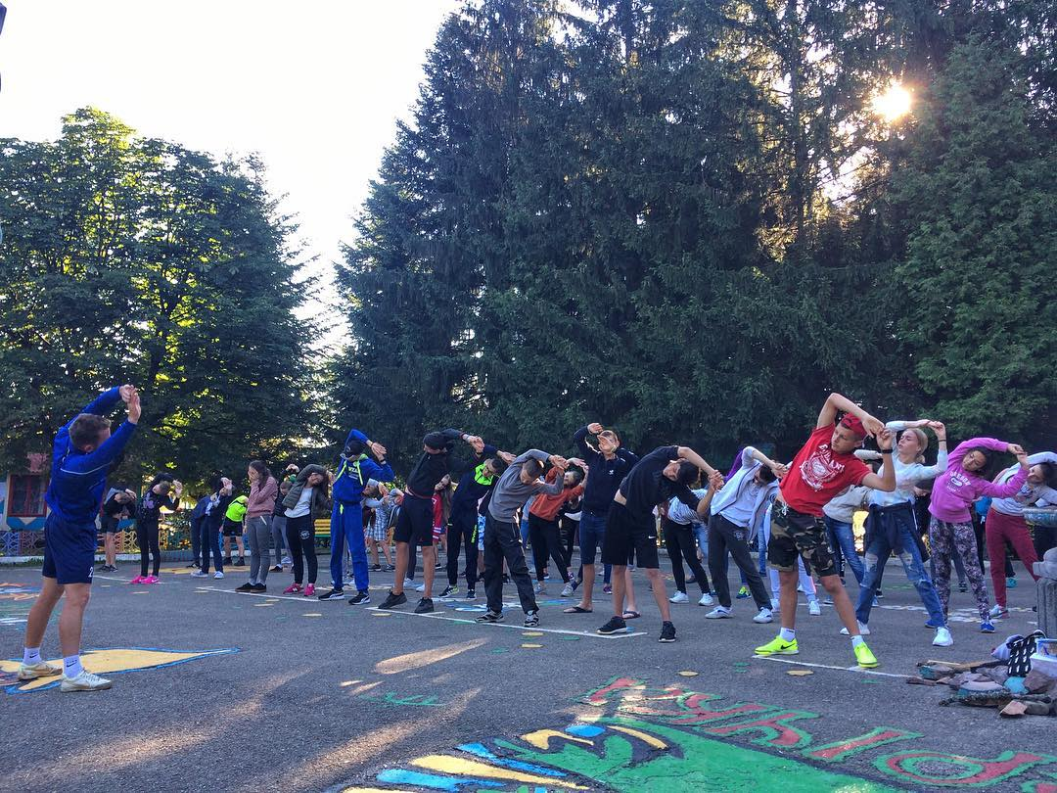
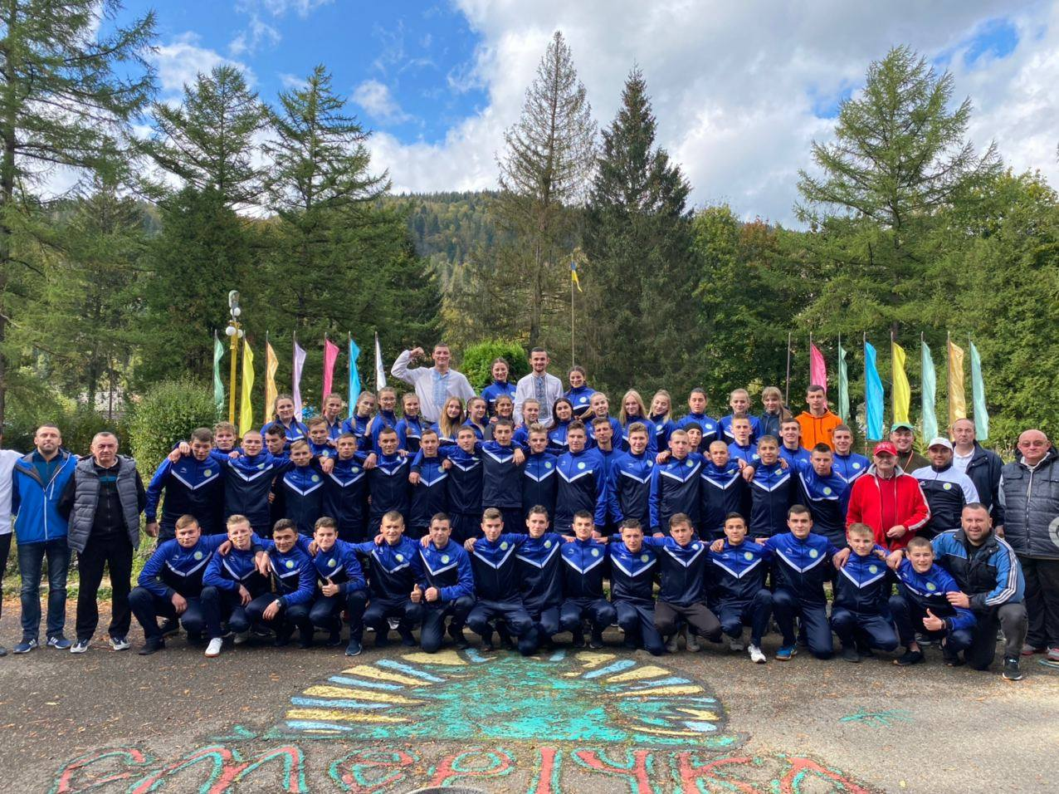
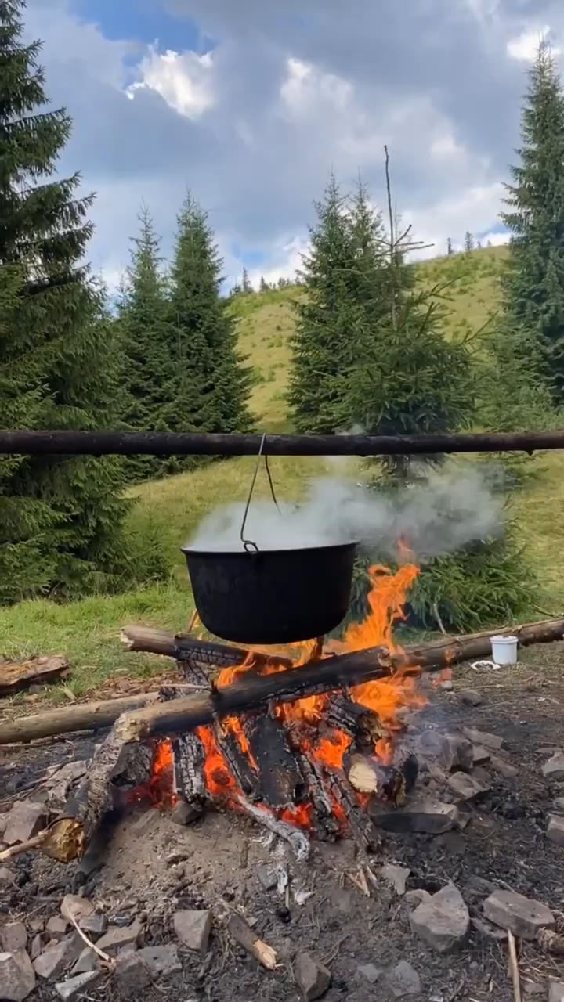
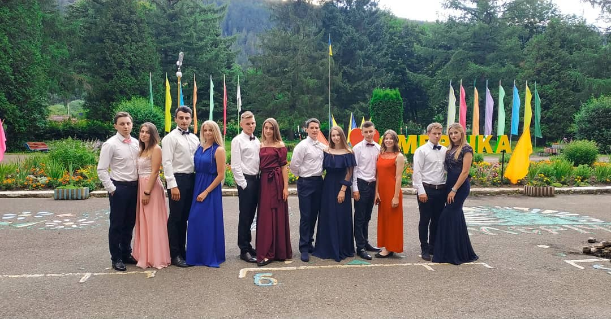
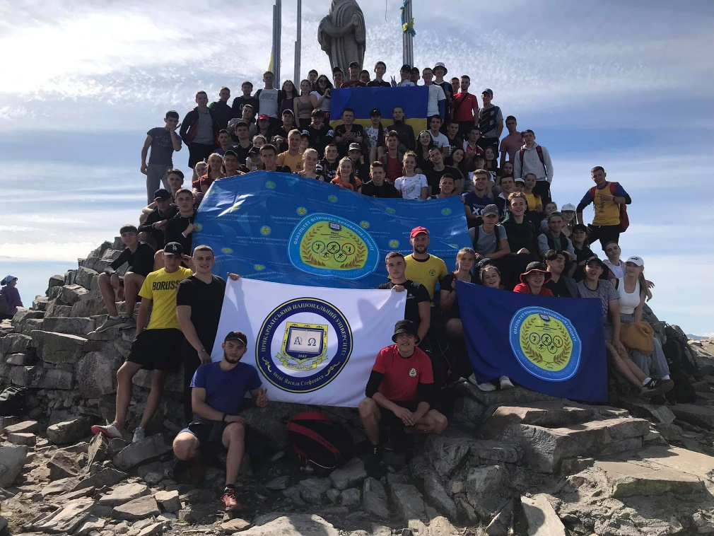
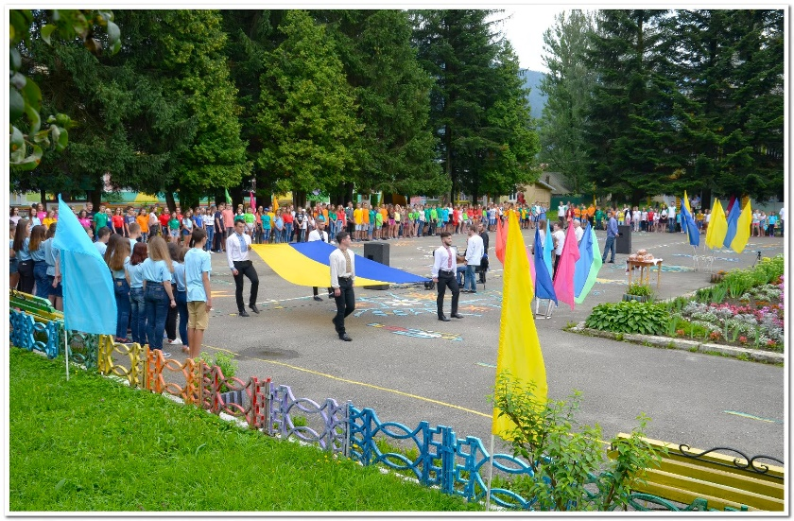
Практики

Slide 14
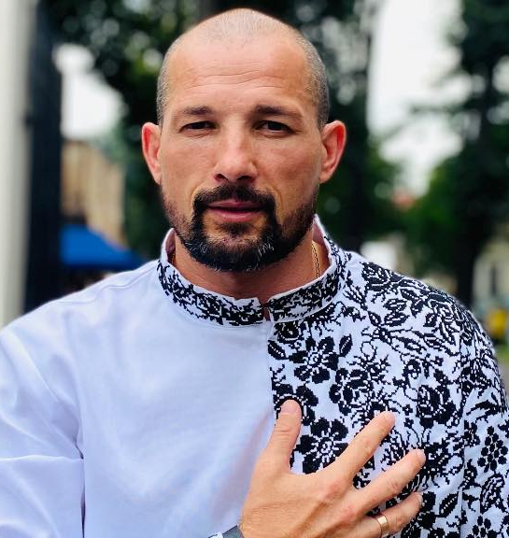
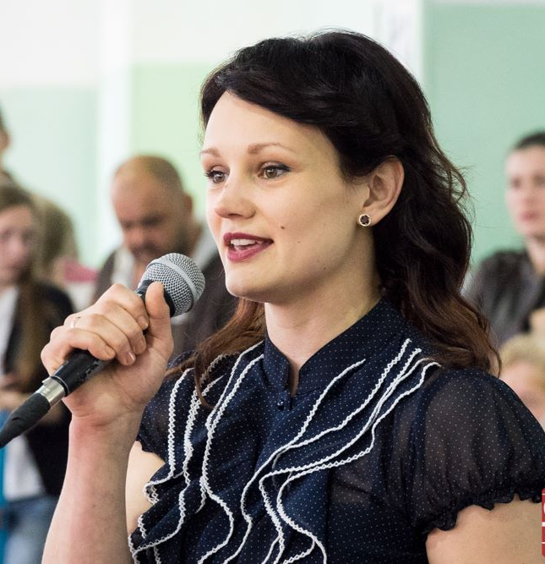
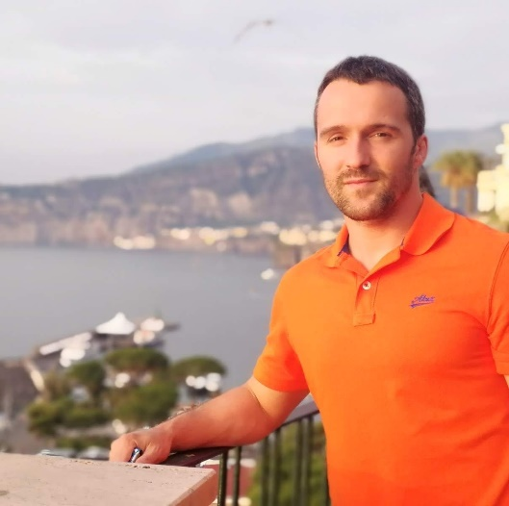
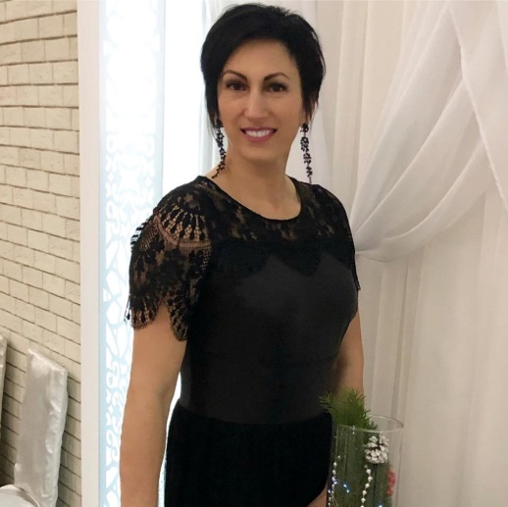
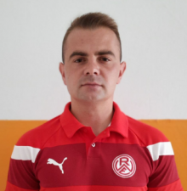
Успішні випускники спеціальності 014
Ігор Йосипів
тренер вищої категорії відділення тхеквондо (ВТФ) ДЮСШ №3
Дарія Згоба
Заслужений майстер спорту України зі спортивної гімнастики, чемпіонка Європи 2007 року з спортивної гімнастики, учасниця ХХІХ літніх Олімпійських ігор
Владилен Лейцюсь
Президент у Івано-Франківська обласна федерація бразильського джиу джитсу та грепплінгу.
Тетяна Ляхович
Майстер спорту України міжнародного класу з легкої атлетики, учасниця ХХVІІ літніх, ХХVІІІ літніх та ХХІХ літніх Олімпійських ігор
Роман Бекер
Вчитель фізичної культури в ліцеї N20 Івано-Франківської міської ради

Slide 15
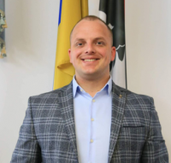
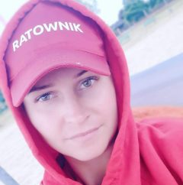
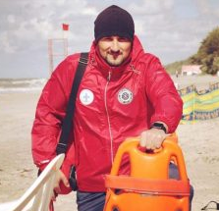
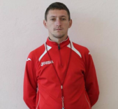
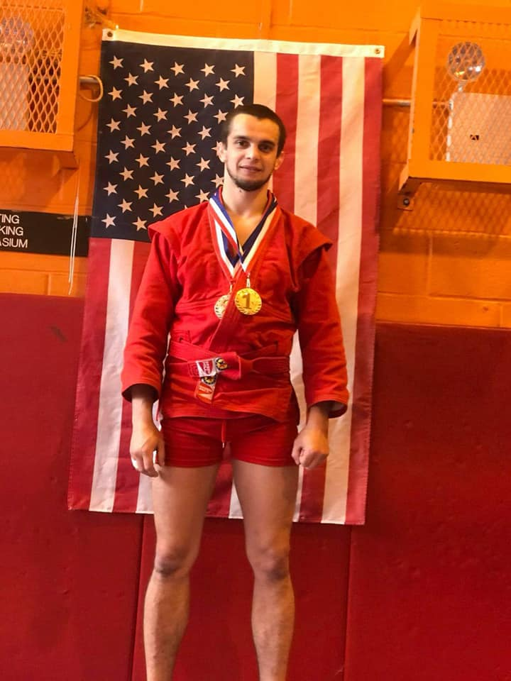
Успішні випускники спеціальності 014
Костянтин Лисейко
Заступник начальника управління – начальник відділу спортивно-масової роботи , у Івано-Франківському управлінні спорту обласної державної адміністрації.
Юлія Латнікова
Водний рятувальник у Park of Poland – Suntago Water World.
Ігор Данилюк
Водний рятувальник у Park of Poland – Suntago Water World.
Андрій Кохман
Вчитель фізичної культури в ліцеї N21 Івано-Франківської міської ради
Василь Онуфрак
Персональний фітнес інструктор та тренер з дзюдо Judo sambo center New York USA

Slide 16
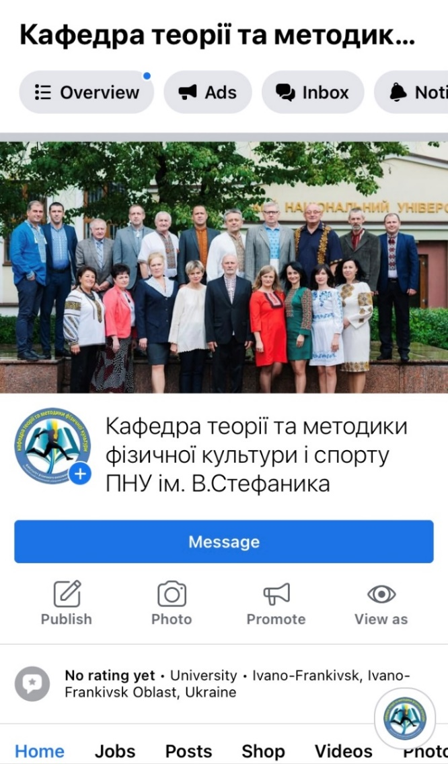


Як нас знайти ?
адреса електронної пошти факлуьтету: ffvs@pnu.edu.ua
адреса електронної пошти приймальної комісії факультету: vstup_ffvs@pnu.edu.ua
(0342) 59-60-12 деканат факультету фізичного виховання і спорту
facebook
instagram

Slide 17

Вчитель фізичної культури
Дякуємо за увагу!

